Slide 1
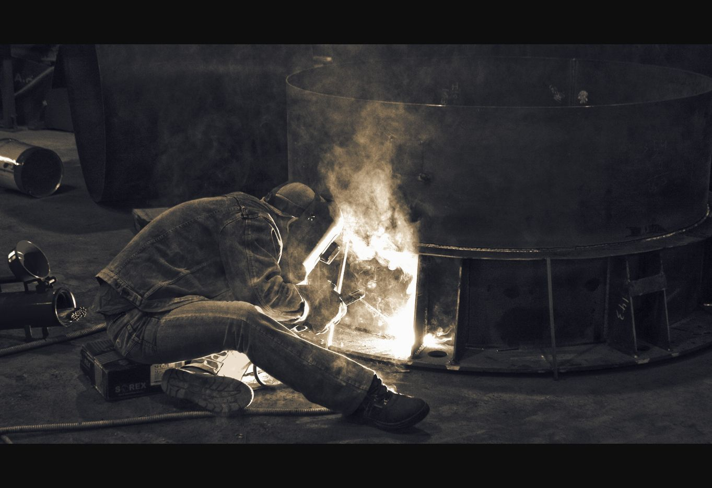
KERVANO
Schweißen und Bearbeiten von Sonderbauteilen
Schweißbaugruppen und mechanische Bearbeitung bis 1,5 t
kervano-metal-flow.com
Symbolbild
Notes:
Image: Welder At Work by Mohamed El Naggar. CC BY-SA 3.0. https://commons.wikimedia.org/wiki/File:Welder_At_Work_(123631085).jpeg Cropped for layout. Illustrative industry image; not KERVANO premises or personnel.

Slide 2
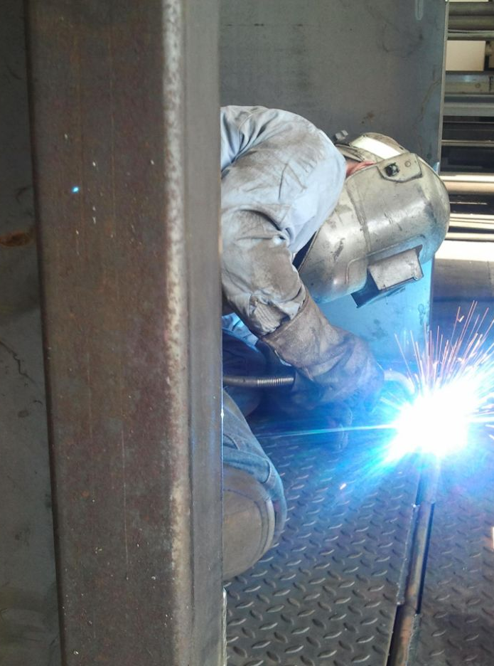
KERVANO
kervano-metal-flow.com
Ein fokussierter Fertigungspartner
Kernleistung: Schweißen von Sonderteilen und Baugruppen aus Stahl
Fräsen nach dem Schweißen bringt Bezugsflächen, Bohrungen und Schnittstellen auf Endmaß
Ein Ansprechpartner vom zugeschnittenen Material bis zum einbaufertigen Bauteil
Passend für Sonderbauteile und technisch anspruchsvolle Schweißkonstruktionen
Symbolbild
Notes:
Image: Welding Steel Plate.JPG by Kgequipment. CC BY-SA 3.0. https://commons.wikimedia.org/wiki/File:Welding_Steel_Plate.JPG Cropped for layout. Illustrative industry image; not KERVANO premises or personnel.

Slide 3
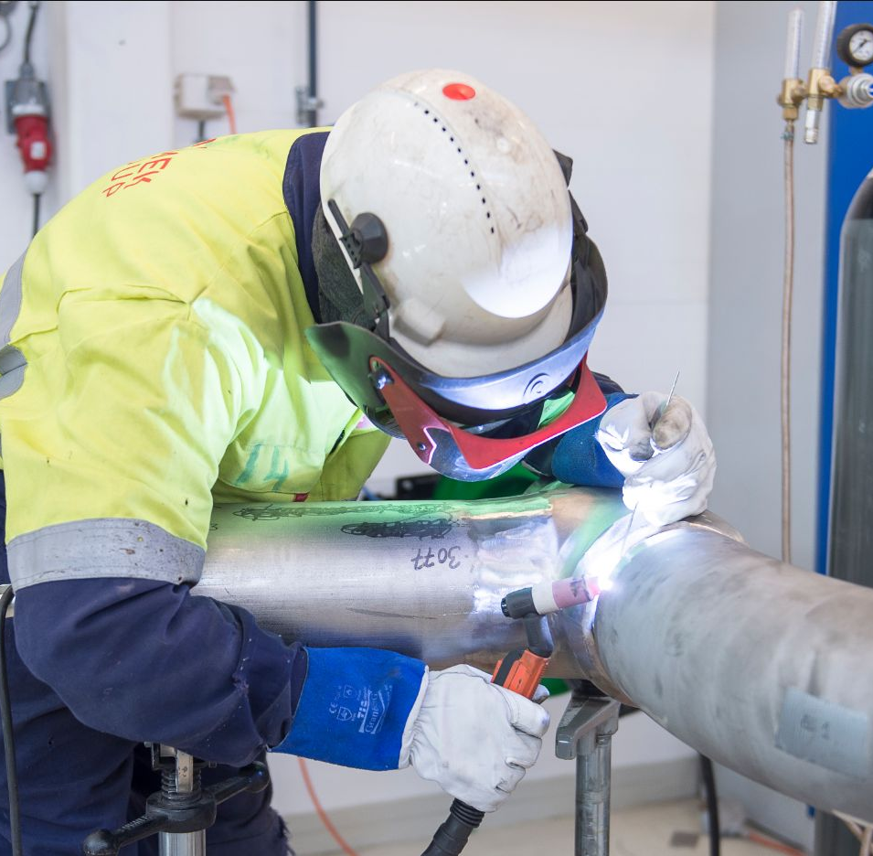
KERVANO
kervano-metal-flow.com
Schweißen als Kernkompetenz
Heften, Montieren und Schweißen von Stahlbauteilen
Sonderteile, bei denen Geometrie, Zugänglichkeit, Verzug und spätere Bearbeitung zusammen gedacht werden müssen
Schweißfolge mit Blick auf das fertig bearbeitete Bauteil
Nahtvorbereitung und Ausführung nach Projektanforderungen
Symbolbild
Notes:
Image: MomekIndustrimekanikerSveiser.jpg by Bjorn Leirvik. CC BY 4.0. https://commons.wikimedia.org/wiki/File:MomekIndustrimekanikerSveiser.jpg Cropped for layout. Illustrative industry image; not KERVANO premises or personnel.

Slide 4
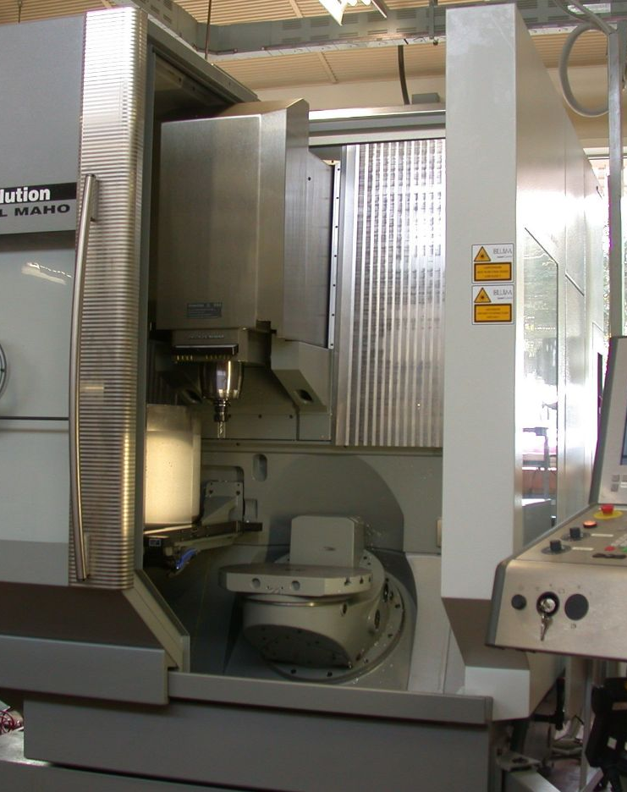
Bearbeitung nach dem Schweißen sichert die Endgeometrie
Fräsen von Bezugsflächen, Anschlüssen, Bohrungen und Funktionsflächen nach der Schweißfertigung
Die Aufspannung berücksichtigt Verzug und Bearbeitungszugaben
Ein Partner koordiniert Schweißzustand und Anforderungen der Endbearbeitung
Ziel ist ein Bauteil für den direkten nächsten Montageschritt
Symbolbild
Notes:
Image: DeckelMaho-DMU50e-MachiningCenter.jpg by Glenn McKechnie. CC BY-SA 2.0. https://commons.wikimedia.org/wiki/File:DeckelMaho-DMU50e-MachiningCenter.jpg Cropped for layout. Illustrative industry image; not KERVANO equipment or premises.

Slide 5
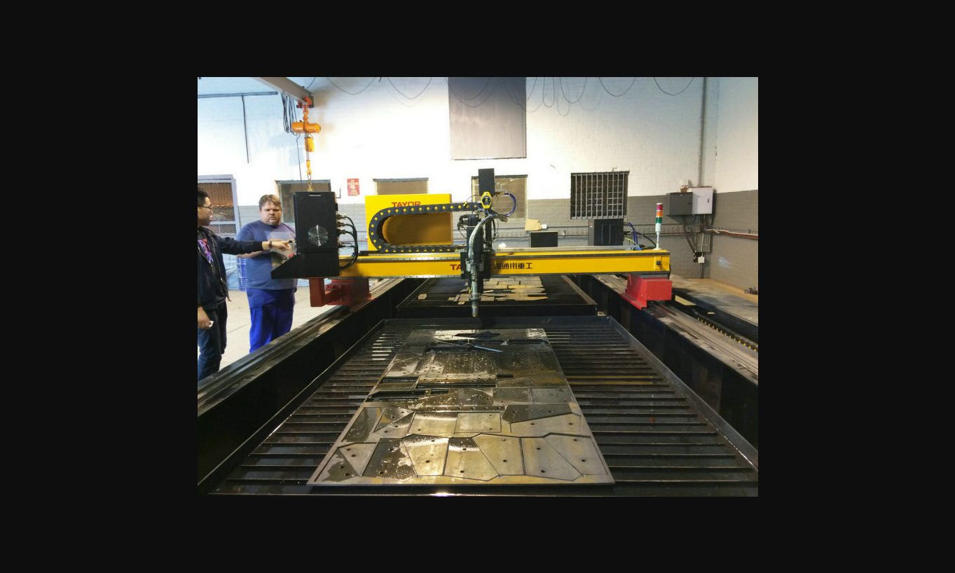
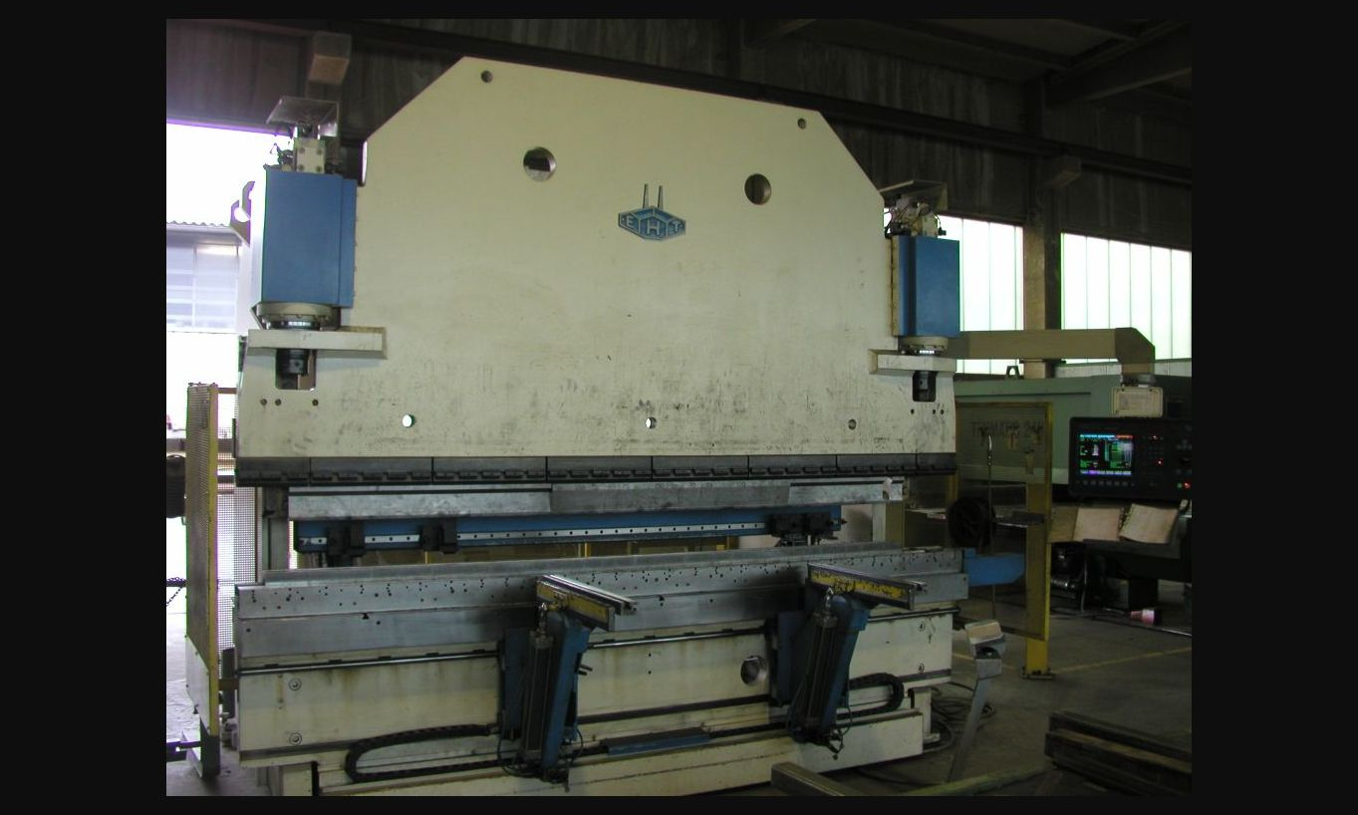
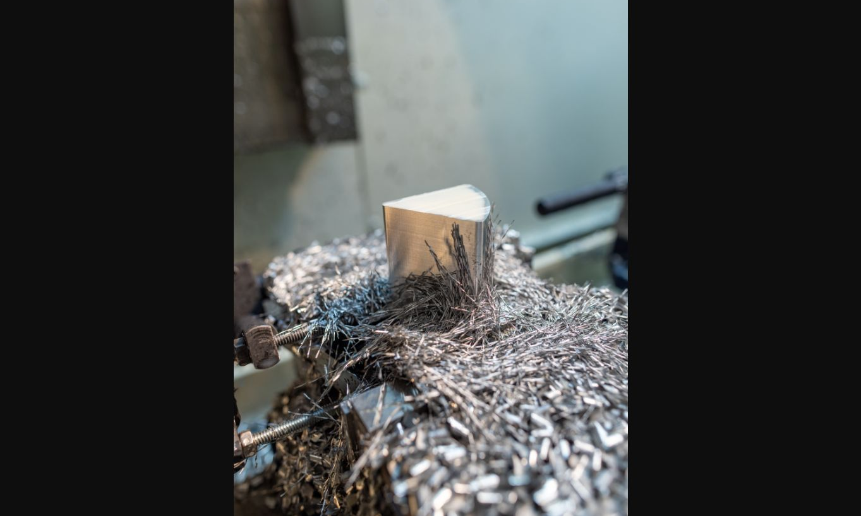
KERVANO
kervano-metal-flow.com
Von der Platte zum fertigen Bauteil
Symbolbild
01
02
03
04
Plasma- oder Laserschneiden
Abkanten
Heften und Schweißen
Fräsen und Endprüfung
Notes:
Image: 2X6m-Steel-Plate-CNC-Laser-Plasma-Cutting-Table by Zgyricky. CC BY-SA 4.0. https://commons.wikimedia.org/wiki/File:2X6m-Steel-Plate-CNC-Laser-Plasma-Cutting-Table_.jpg Cropped for layout. Illustrative industry image; not KERVANO equipment or premises.
Image: EHT-Biegepresse.jpg by Wolfgang Feld. CC BY-SA 2.0 Germany. https://commons.wikimedia.org/wiki/File:EHT-Biegepresse.jpg Cropped for layout. Illustrative industry image; not KERVANO equipment or premises.
Image: Machining NICER’s Patches by NASA/Scott Wiessinger and credited partners. Public domain in the United States as a NASA work. https://commons.wikimedia.org/wiki/File:Machining_NICER%E2%80%99s_Patches_(SVS14610_-_NICER_MachineShop-01).jpg Cropped for layout. Illustrative industry image; not a KERVANO component.

Slide 6
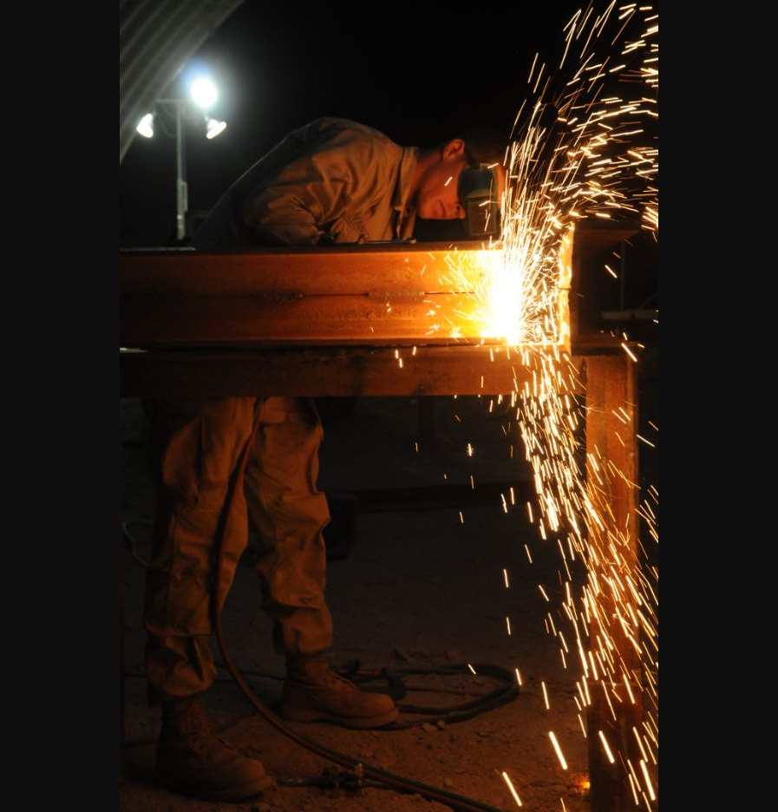
KERVANO
kervano-metal-flow.com
Kompaktes Team mit schweißtechnischer Betreuung
3
3
1
Metallbauer / Schlosser
Schweißer
IWE /
Schweißfachingenieur
Der IWE kann die projektbezogene Schweißtechnologie und technische Unterlagen vorbereiten. Fertigung, Schweißen und Bearbeitung stimmen sich direkt am selben Bauteil ab.
Umfang von Qualifikation und Dokumentation nach Kunden- und Projektanforderung.
Symbolbild
Notes:
Image: Shower of sparks by Petty Officer 3rd Class Christopher Carson. CC BY-SA 4.0. https://commons.wikimedia.org/wiki/File:Shower_of_sparks_110524-N-TC501-018.jpg Cropped for layout. Illustrative industry image; not KERVANO premises or personnel.

Slide 7
KERVANO
kervano-metal-flow.com
Typische Anfragen
1,5 t
Geschweißte Grundrahmen, Gestelle, Aufnahmen, Gehäuse und ähnliche Sonderteile
Einzelteile und kundenspezifische Anfertigungen
Bauteile, bei denen Schweißfolge und Endbearbeitung das Ergebnis bestimmen
Sonderbauteile bis 1,5 t
Für eine schnelle Bewertung senden Sie Zeichnung oder 3D-Modell, Werkstoff, Stückzahl, Bauteilgewicht, kritische Toleranzen und Wunschtermin.

Slide 8
KERVANO
kervano-metal-flow.com
Technische Vorbereitung für jedes Schweißbauteil
01
Anforderungen prüfen
Zeichnung, Werkstoff, Schnittstellen und kritische Maße
02
Fertigungsweg planen
Schneiden, Abkanten, Heften, Schweißfolge und Bearbeitungszugabe
03
Schweißtechnologie festlegen
IWE-Unterstützung und technische Unterlagen nach Projektbedarf
04
Endzustand prüfen
Kritische Maße und vereinbarte Projektdokumentation
Prüf- und Dokumentationsumfang werden projektspezifisch vereinbart.

Slide 9
KERVANO
kervano-metal-flow.com
Ein klarer Anfrageprozess
01
Zeichnung oder 3D-Modell senden
PDF, STEP oder ein anderes vereinbartes Format
02
Eckdaten angeben
Werkstoff, Stückzahl, Gewicht, Toleranzen und Wunschtermin
03
Fertigbarkeit klären
KERVANO stimmt offene technische Punkte mit Ihnen ab
04
Angebot erhalten
Umfang, Fertigungsweg und Lieferplan
05
Projekt starten
Fertigung beginnt mit den vereinbarten Unterlagen
Am schnellsten starten wir mit Ihrem anspruchsvollsten Bauteil.

Slide 10
KERVANO
Senden Sie uns Ihr anspruchsvollstes Schweißbauteil
Wir prüfen die Zeichnung und schlagen einen Fertigungsweg mit Schneiden, Abkanten, Schweißen und Bearbeitung nach dem Schweißen vor.
kervano-metal-flow.com
Symbolbild
Notes:
Image: Welder At Work by Mohamed El Naggar. CC BY-SA 3.0. https://commons.wikimedia.org/wiki/File:Welder_At_Work_(123631085).jpeg Cropped for layout. Illustrative industry image; not KERVANO premises or personnel.

